Slide 1
Checkin帮助

Slide 2
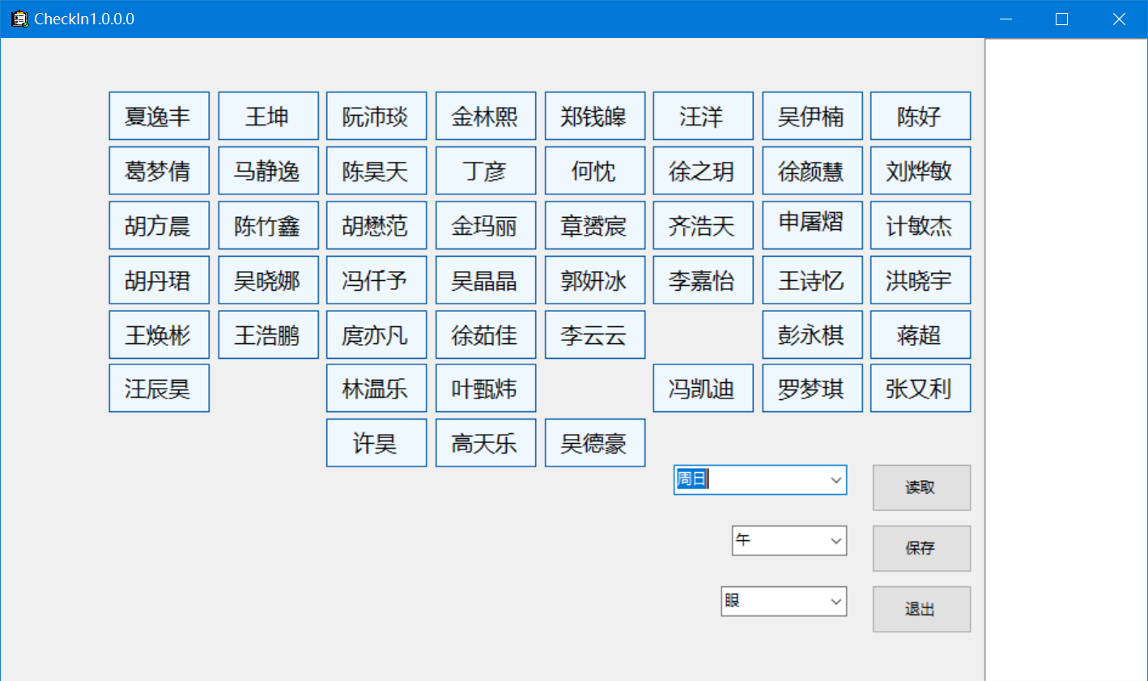
基本界面

Slide 3
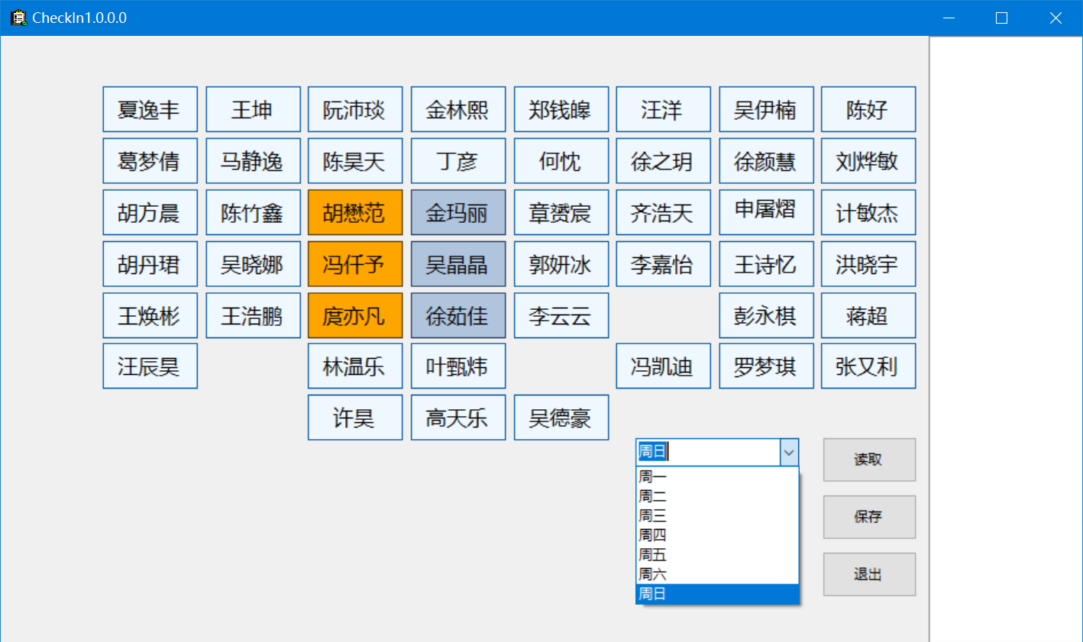
功能演示
代表未到
代表请假(不计入未到)
选择签到时间
单击保存

Slide 4
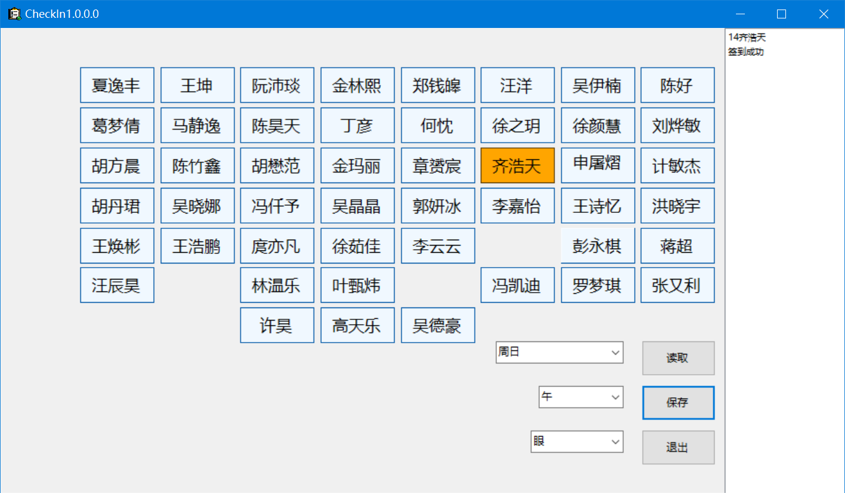
签到成功

Slide 5
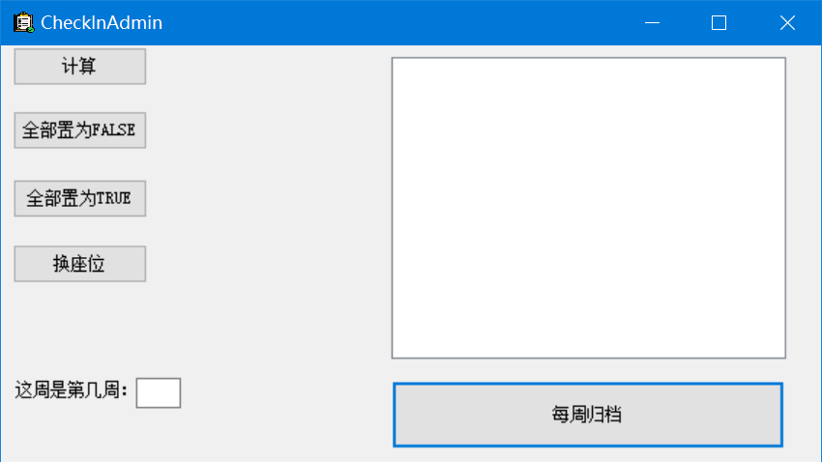
To签到数据管理者(右键主窗体后弹出)
一般情况只需填写周数,单击按钮即可

Slide 6
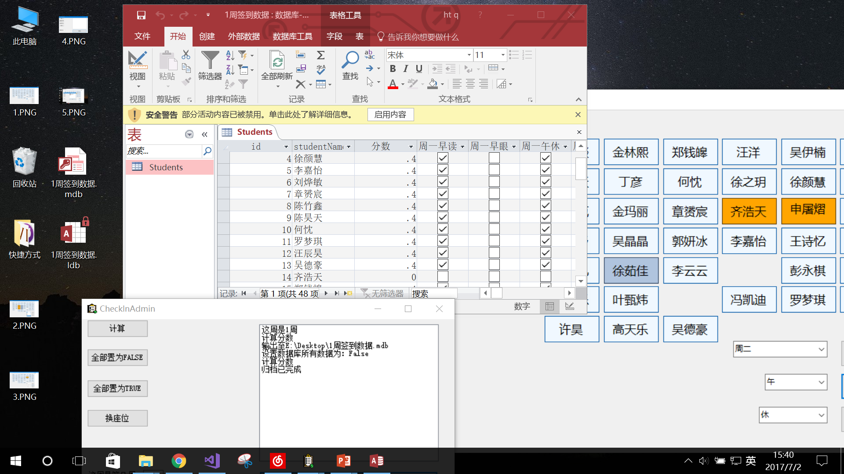
完成一周的数据统计!
结果被输出至桌面

